Slide 1

لغتي الخـالـدة
للصف الأول المتوسط
الفصل الدراسي الأول

Slide 2

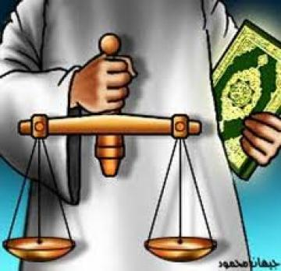

القيم الإسلامية

Slide 3

الوظيفة النحوية

Slide 4

باستخدام مهارة
الاسترجاع والتذكر
أنـواع الجمل:
جملة فعلية
جملة اسمية

Slide 5

أركان الجملة الاسمية:
الـخــبــر
الـمـبـتــدأ

Slide 6

يُتوقع منك في نهاية الدرس أن تكوني قادرة على:
1- تحديد المبتدأ والخبر في الجملة.
2- تعرف أحوال المبتدأ والخبر.

Slide 7
نشاط فردي
مدة التنفيذ: دقيقتان
أسترجع ما درسته في المرحلة الابتدائية؛لإكمال فراغات الشكل التالي:
الجملة الأساسية
جملة فعلية
جملة اسمية
تبدأ بـ
تبدأ بـ
فعل
اسم
تتكون من:
+
تتكون من:
+
فاعل
فعل
خبر
مبتدأ
ومن الأمثلة عليهما
يكتب الطالب الدرس
العلم نور

Slide 8

أتأمل الكلمات الملونة في التراكيب التالية؛ لأجيب وفق المطلوب.
القتل ذنبٌ عظيم. المسلمان متحابان.
قتلة المؤمنين معاقبون. المسلمون صادقون
الآيات في كتاب الله بينة المسلم اخو المسلم
إزهاق الروح محرم العبادات أمانات
اســم
بأي نوعٍ من أقسام الكلام بدأت الجمل السابقة؟
أحدد من كل جملة الكلمة التي أضافت معنى للمبتدأ أو حكماً عليه:
متحابان
ذنـب
صادقون
معاقبون
أخـو
بينة
أمانات
محـرم

Slide 9


الحالة الإعرابية للمبتدأ والخبر:
الـرفــع

Slide 10

العلامة الأصلية للرفع
1- الضمة
جمع التكسير
( أجراس )
جمع المؤنث السالم
( طائرات )
المفرد
( تفاحة )

Slide 11
العلامات الفرعية للرفع
3- الواو
2- الألف
جمع المذكر السالم
المعلمون
المثنى
القلمان
الأسماء الخمسة
( أبو, أخو, حمو, فو, ذو )

Slide 12
أستفيد من الأشكال التالية في تحديد نوع(شاغل موقع)المبتدأ والخبر:
القتل ذنب عظيم
خبر
دل على
مبتدأ
دل على
حالته
مفرد
مفرد مذكر
حالته
الرفع
جاء
الرفع
جاء
نكرة
معرف بأل

Slide 13
المسلمان متحابان
خبر
دل على
مبتدأ
دل على
مثنى مذكر
مثنى مذكر
حالته
حالته
جاء
الرفع
جاء
الرفع
نكرة
معرف بأل
المسلمون صادقون
خبر
دل على
دل على
مبتدأ
حالته
جمع مذكر سالم
جمع مذكر سالم
الرفع
حالته
جاء
جاء
الرفع
نكرة
معرف بأل

Slide 14

نشاط تعاوني
مدة التنفيذ: ثلاث دقائق
آلية التنفيذ: جماعية
المطلوب :
أتعاون مع مجموعتي في ملء الفراغات
في الخريطة التالية

Slide 15
قتلة المؤمنين معاقبون
خبر
دل على
مبتدأ
دل على
جمع مذكر سالم
حالته
جمع
حالته
الرفع
الرفع
جاء
جاء
نكرة
معرف بالإضافة

Slide 16
العبادات أمانات
خبر
دل على
مبتدأ
دل على
جمع مؤنث سالم
حالته
جمع مؤنث سالم
حالته
الرفع
جاء
الرفع
جاء
نكرة
معرف بـ (أل)

Slide 17

نشاط فـردي
مدة التنفيذ: ثلاث دقائق
المطلوب:
أُصمم خريطة مفهوم لتحديد نوع (شاغل موقع) المبتدأ والخبر فيما يلي
المسلم أخو المسلم

Slide 18

أُنتج جملاً تامة المعنى باستخدام المبتدأ والخبر, وفق المطلـوب:
الظانون بإخوانهم سوءاً آثمون
المبتدأ جمع مذكر سالم
المعلمات مخلصات في عملهن
المبتدأ جمع مؤنث سالم
أبوك رجل صـالـح
المبتدأ أبو
الصديقتان مخلصتان
المبتدأ مثنى مؤنث
الألوان الخشبية مهمة في حصة الرسم
المبتدأ جمع تكسير

Slide 19
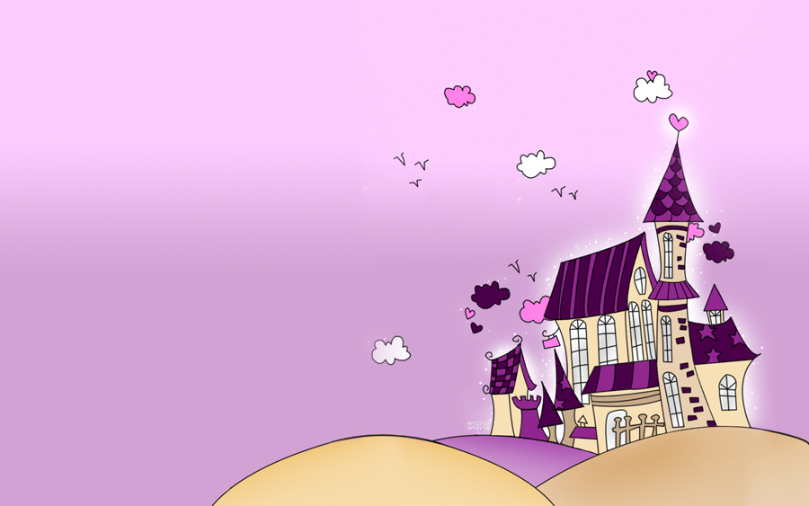
استودعكن الله الذي لا تضيع ودائعه
“ضحى المغلوث”

